Slide 1

Metodologie pro ISK 2
Úvod do práce s daty

Slide 2
Kódování otázek v dotazníku
2. Považujete obor Informační studia a knihovnictví za perspektivní?
velmi perspektivní 1
spíše perspektivní 2
spíše neperspektivní 3
zcela neperspektivní 4
nevím, nemohu odpovědět -1
neodpověděl/a -2
Hodnoty proměnné okódované
Chybějící hodnoty (missing values)

Slide 3
Kódování baterie otázek
Spokojenost s nabídkou kurzů
 | Velmi souhlasím | Spíše souhlasím | Ani souhlasím, ani nesouhlasím | Spíše nesouhlasím | Vůbec nesouhlasím | Nevím / nemohu odpovědět
Povinné (A) kurzy mají logickou časovou posloupnost. | 1 | 2 | 3 | 4 | 5 | -1
Obsahy jednotlivých povinných (A) kurzů se nepřekrývají. | 1 | 2 | 3 | 4 | 5 | -1
Jsem spokojen/a s tematickou šíří nabídky povinně volitelných (B) kurzů. | 1 | 2 | 3 | 4 | 5 | -1
Jsem spokojen/a s počtem nabízených povinně volitelných (B) kurzů. | 1 | 2 | 3 | 4 | 5 | -1

Slide 4
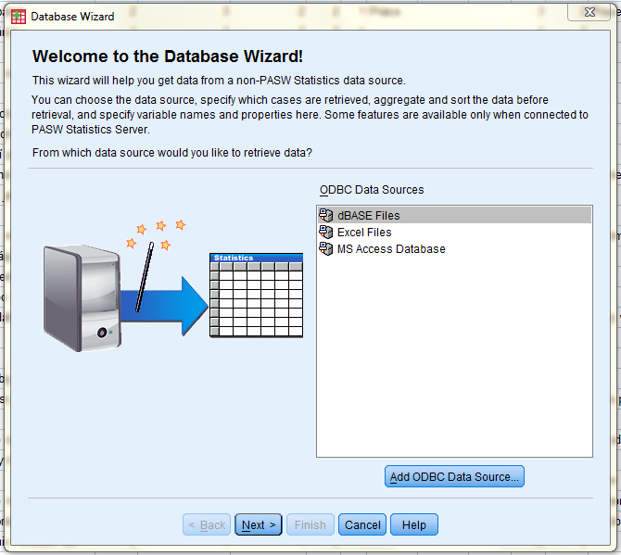
Otevření souboru
.sav soubor: Open → Data
.xls a jiné databázové formáty: Open Database → New Query

Slide 5
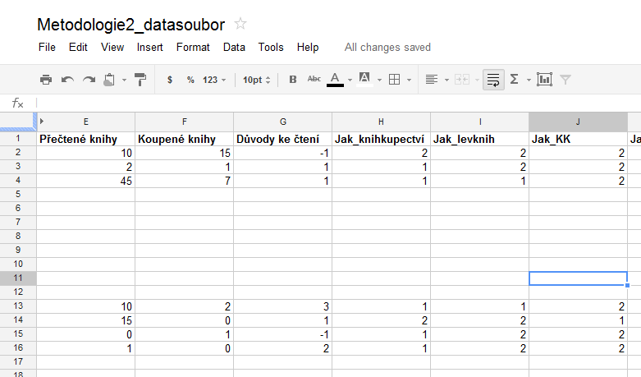
Zápis do matice dat
  Jednotlivé případy (jednotky) = řádky
  Jednotlivé proměnné (otázky) = sloupce

Slide 6
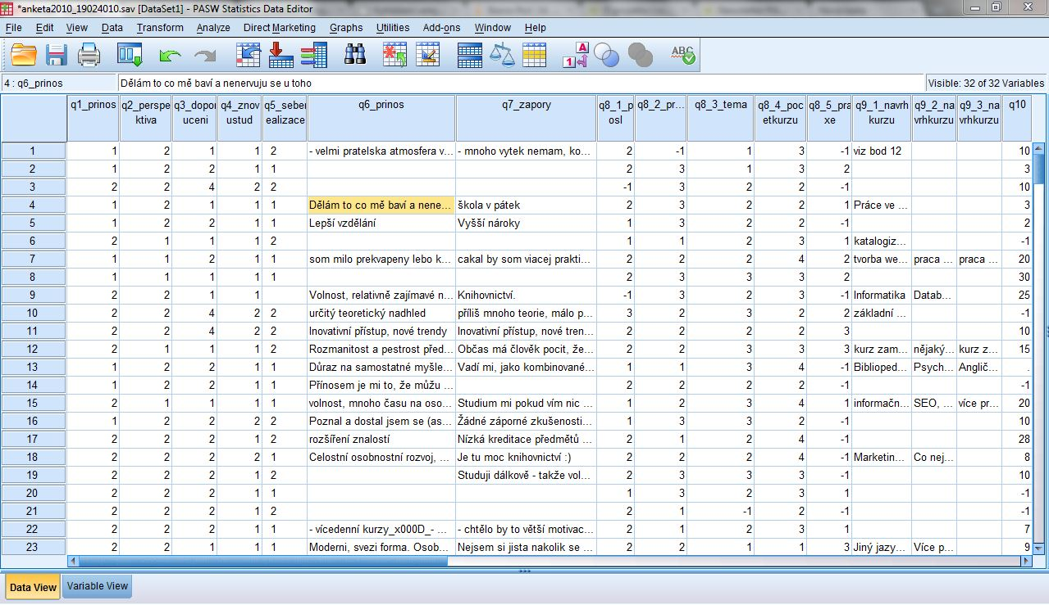
Q1_prinos
Studium na KISK hodnotím jako:
1 velmi přínosné
2 spíše přínosné
3 spíše nepřínosné
4 zcela nepřínosné
-1 nevím / nemohu odpovědět
-2 Neodpověděl/a
BATERIE V DOTAZNÍKU
Q8_1 Povinné (A) kurzy mají logickou časovou posloupnost.
Q8_2 Obsahy jednotlivých povinných (A) kurzů se nepřekrývají.
Q8_3 Jsem spokojen/a s tematickou šíří nabídky povinně volitelných (B) kurzů.
Q8_4 Jsem spokojen/a s počtem nabízených povinně volitelných (B) kurzů.

Slide 7
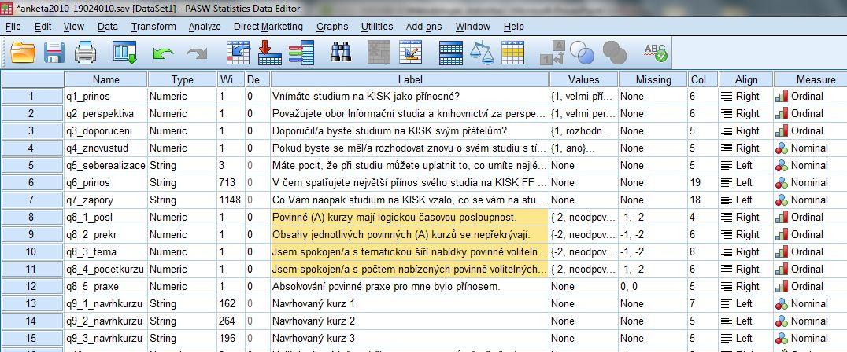
Druh proměnné
Zápis baterie otázek

Slide 8
SPSS – popis proměnných
Name: zkrácené označení proměnné
Typ: číselné/slovní
Decimal: desetinná místa (pouze kardinální proměnné)
Label: většinou kopírujeme znění otázky
Value labels: hodnoty proměnné
Missing values: které hodnoty nezahrnujeme do dané analýzy
Measure: typ proměnné

Slide 9
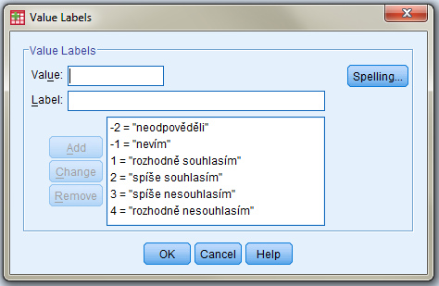
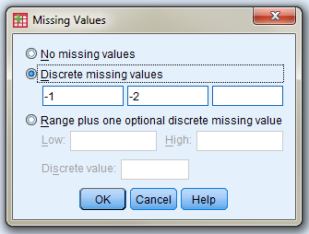
SPSS – popis proměnných
„Value labels“: popíšeme všechny hodnoty proměnné včetně „missing“
„Missing values“ zaznačíme zvlášť – SPSS s nimi při konkrétních operacích nebude pracovat

Slide 10
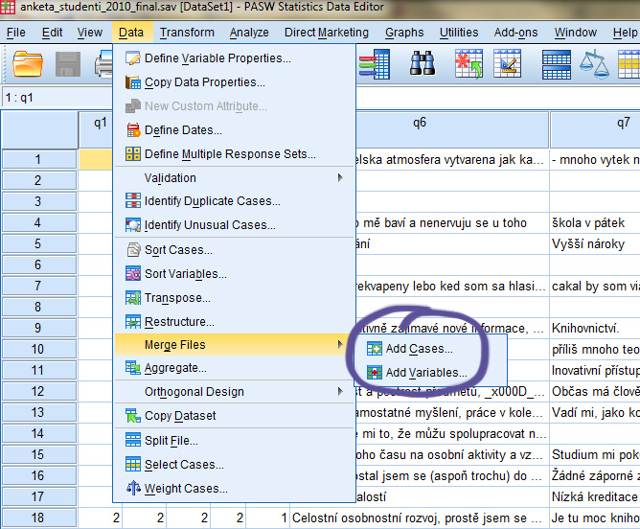
Slučování datových souborů
Chceme sloučit více dat o stejných případech: Merge Files → Add variables
Chceme sloučit soubory s různými jednotkami a stejnými proměnnými
Merge Files →
Add Cases

Slide 11
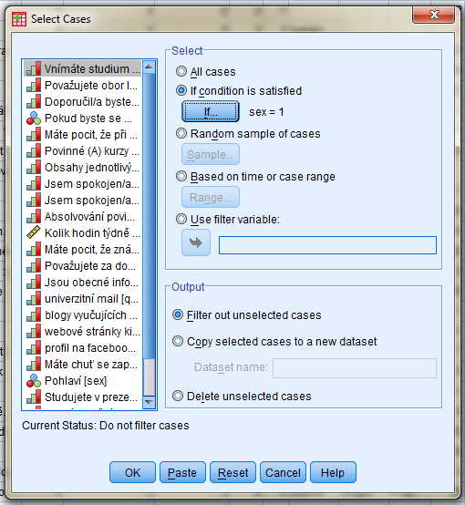
Výběr případů
Pokud nechceme pracovat s celým souborem
Data → Select Cases
Lze vybírat náhodně nebo dle kritéria – pokud např. chceme pracovat jen s muži, pak musíme použít proceduru IF

Slide 12
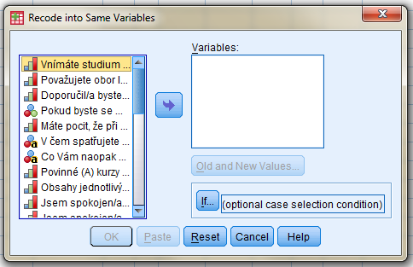
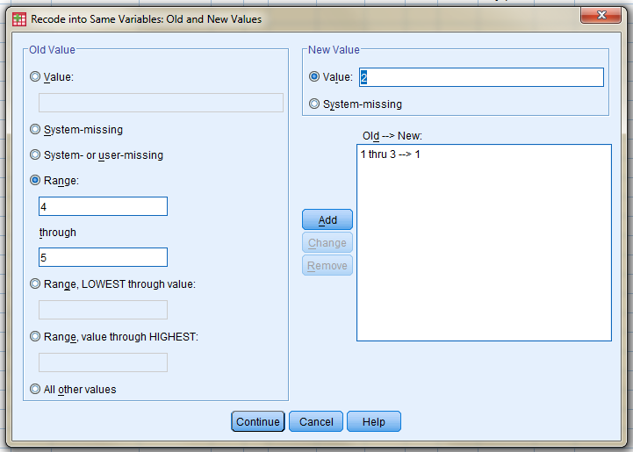
Rekódování proměnné
Např. pokud máme hodnotu proměnné zapsanou v různých formátech (prezencni_1, prezencni_1, P1)
Používá se např. i v případech, kdy chceme spojitou proměnnou převést na ordinální
Transform → recode into Same/Different Variables

Slide 13
Za DÚ
Připravit si .sav soubor pro další práci:
  Vyexportovat data z Google Docs tabulky (http://bit.ly/metodologie2)
  Popsat všechny proměnné
  Odevzdat do příští hodiny

Slide 14
Obrázky: Thomas Hawk,

